Slide 1
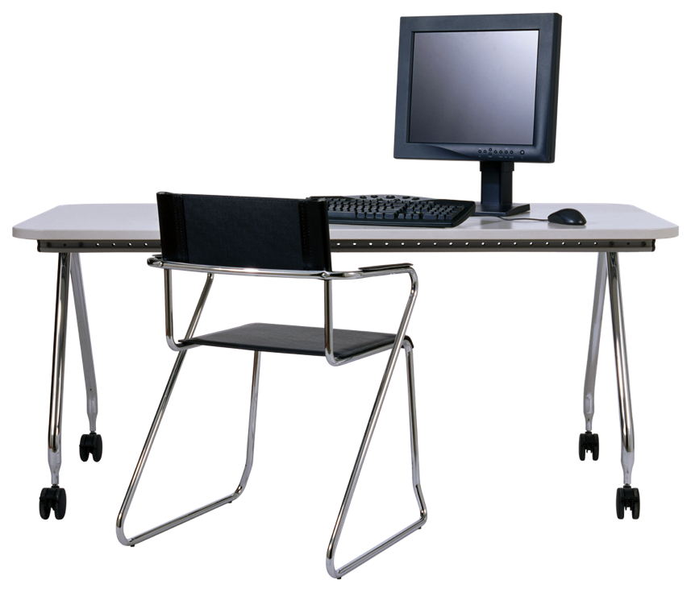
ГВЭ - 9
ТЕСТОВЫЕ ЗАДАНИЯ

Slide 2
МОДУЛЬ «АЛГЕБРА»
1. Найдите значение выражения:
Ответ: __________________

Slide 3
МОДУЛЬ «АЛГЕБРА»
2. Найдите корень уравнения
7х – 3 = 6х
Ответ: __________________

Slide 4
МОДУЛЬ «АЛГЕБРА»
3. Найдите значение выражения
при а = 11
Ответ: __________________

Slide 5
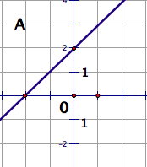
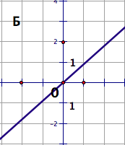
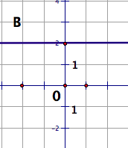
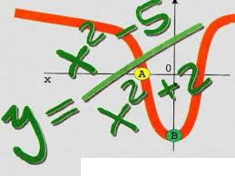
МОДУЛЬ «АЛГЕБРА»
4. Установите соответствие между графиками функций и формулами, которые их задают
1) у = 2х 2) у = х + 2 3) у = 2

Slide 6
МОДУЛЬ «АЛГЕБРА»
5. Укажите множество решений неравенства х² > 36
Ответ: __________________

Slide 7
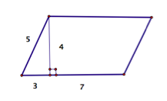
МОДУЛЬ «геометрия»
6. Найдите площадь параллелограмма, изображенного на рисунке
Ответ: __________________

Slide 8
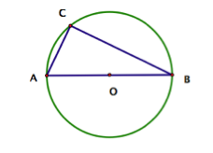
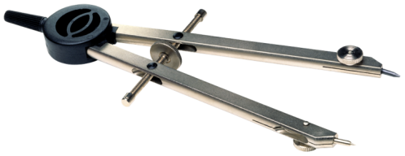
МОДУЛЬ «геометрия»
7. Центр окружности, описанной около треугольника АВС, лежит на стороне АВ. Радиус окружности равен 25. Найдите АС, если ВС = 48.
Ответ: __________________

Slide 9
МОДУЛЬ «геометрия»
8. Какие из следующих утверждений верны?
1) Площадь ромба равна произведению двух его смежных сторон на
синус угла между ними.
2) В тупоугольном треугольнике все углы тупые.
3) Существуют три прямые, которые проходят через одну точку.
Ответ: __________________

Slide 10
МОДУЛЬ «реальная математика»
9. Товар на распродаже уценили на 20 %, при этом он стал стоить 520 рублей. Сколько рублей стоил товар до распродажи.
10. У бабушки 20 чашек: 12 с красными цветами, остальные с синими. Бабушка наливает чай в случайно выбранную чашку. Найдите вероятность того, что это будет чашка с синими цветами.

